Slide 1
哈工大计算机学院2015年秋季学期
《软件工程》-Project
M2: 用户故事和迭代计划
小组名称： Team9—Self-illness-registration
小组成员：杨宏壮、张金平、何发哲
2026年11月7日 星期六

Slide 2
用户故事清单
用户故事编号 | 用户故事简称
1 | （患者/医生）注册
2 | （用户）资讯获得
3 | （患者）预约管理
4 | （患者）预约医生
5 | （患者）按条件查询
6 | （患者）医生详细信息查询

Slide 3
用户故事清单
用户故事编号 | 用户故事简称
7 | （患者/医生）登录
8 | （医生）获知被预约的情况
9 | （管理员）管理资讯热点推送

Slide 4
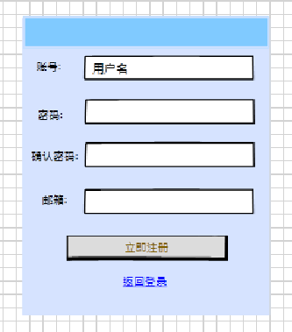
用户故事1(卡片正面)
作为（医生/患者），我想要注册，以便于使用“自助挂号系统”的功能
注册账号需填写用户名
注册账号的密码
确认密码
填写邮箱
注册成功后，即成为该系统的用户
点击此处，进入首页，可进行登录

Slide 5
用户故事1(卡片背面)
1. 用户注册成功，显示相应的信息
a. 显示注册成功信息，并可返回主界面
2.用户送注册失败，显示相应的信息
a.用户名已存在
b.确认密码与初始密码不符
c.邮箱的格式不对

Slide 6
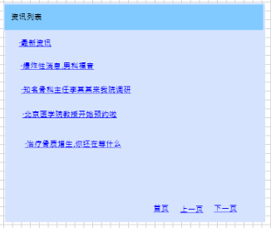
用户故事2(卡片正面)
作为用户，我想要浏览资讯列表，以便于了解最新的关于医疗健康的资讯
点击可查看该条信息的详情
点击可进入首页
点击可浏览更多信息

Slide 7
用户故事2(卡片背面)
a. 用户无论登录与否，都可查看资讯列表
b. 点击“首页”，可跳转到本系统的首页
c. 点击“上一页”或者“下一页”，可浏览更多的资讯标题
d.点击资讯标题，可查看该资讯的完整信息

Slide 8
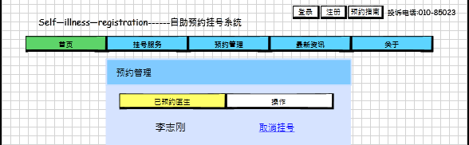
用户故事3(卡片正面)
作为用户（患者），我需要管理预约，以便于查看或删除我的预约
进入挂号界面
进入资讯界面
进入注册界面
可查看预约指南
可返回首页
已预约的医生
可取消预约

Slide 9
用户故事3(卡片背面)
1. 本页专有：
a. 点击“取消挂号”，可将该项预约删除
2. 通用（以下用户故事中不再写出）
a. 点击“首页”，可跳转该系统的首页
b. 点击“挂号服务”，可跳转挂号界面
c. 点击“最新资讯”，可跳转资讯界面查看资讯
d. 点击“登录”，可跳转该系统的首页，登录其它账号
e. 点击“注册”，可跳转该系统的注册界面，注册新账号

Slide 10
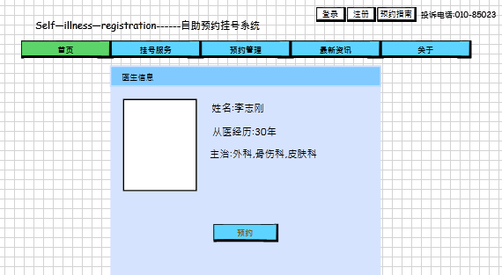
用户故事4(卡片正面)
作为用户（患者），我要查看医生详细信息并预约该医生，以便于找到合适的医生并方便快捷的挂号
医生姓名
医生的详细信息
点此，可预约该医生

Slide 11
用户故事4(卡片背面)
1. 用户预约成功，显示相应的信息
a. 显示预约成功信息
2.用户预约失败，显示相应的信息
a. 该医生预约数已达上限

Slide 12
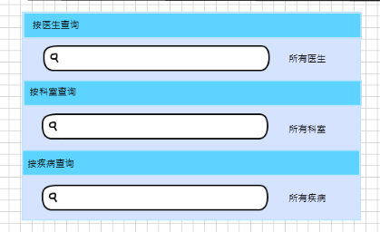
用户故事5(卡片正面)
作为用户（患者），我要按不同条件搜索医生，以便于找到合适的医生
输入医生姓名，查询该医生
输入科室名称，查询该科室内的所有医生
输入疾病名称，查询可治愈该疾病的医生

Slide 13
用户故事5(卡片背面)
1. 按医生查询
a. 若所查医生不存在，则显示信息：该医生不存在
b. 查询成功，显示该医生信息
2. 按科室查询
a. 若所查可是不存在，则显示信息
b.查询成功，显示该科室所有医生的列表
3. 按疾病查询
a. 若所查疾病不在数据库中，则显示信息
b. 查询成功，显示符合该条件的所有医生的列表

Slide 14
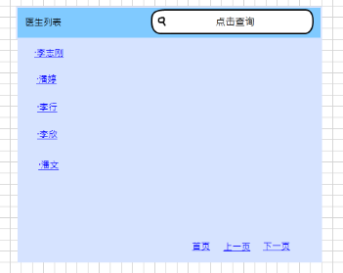
用户故事6(卡片正面)
作为用户（患者），我要查看不同医生的详细信息，以便于找到合适的医生
输入医生姓名，查找该医生
点击可查看该医生的信息
点击可进入首页
点击可浏览更多医生

Slide 15
用户故事6(卡片背面)
1. 使用搜索框
a. 若该医生在显示列表中，则显示该医生的详细信息
b. 若该医生不存在，则显示错误信息
2. 点击列表中医生的姓名
a. 显示该医生的详细信息

Slide 16
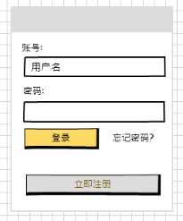
用户故事7(卡片正面)
作为用户（患者），我要查看不同医生的详细信息，以便于找到合适的医生
输入用户名
输入密码
忘记密码
点击登录
点击注册

Slide 17
用户故事7(卡片背面)
1. 登录成功，进入预约管理界面
2. 登录失败，显示信息
a. 用户名不存在
b.密码错误

Slide 18
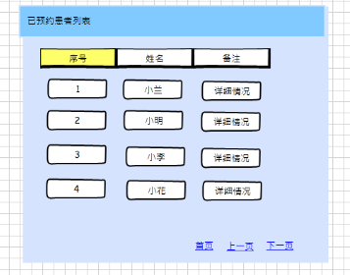
用户故事8(卡片正面)
作为用户（医生），我要查看预约我的患者，以便于做好充分的准备，提高工作效率
患者姓名
查看患者详细情况
点击可进入首页
点击可浏览更多患者

Slide 19
用户故事8(卡片背面)
a. 点击备注栏的详细情况，可查看患者的详细信息
b. 点击“首页”，可跳转到列表首页
c. 点击“上一页”或者“下一页”，可查看更多患者

Slide 20
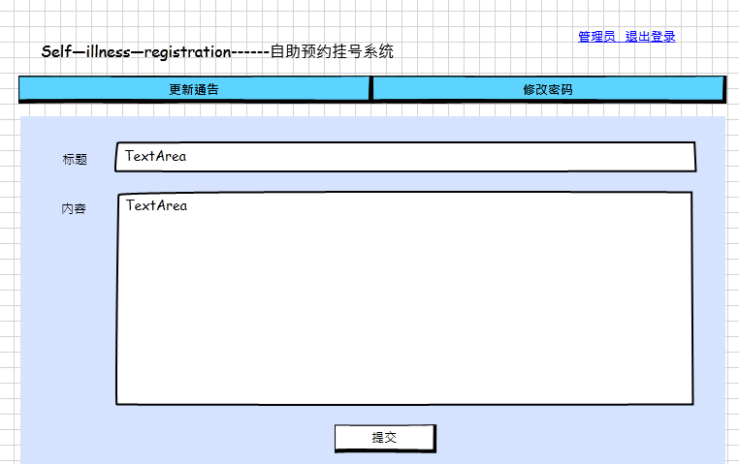
用户故事9(卡片正面)
作为管理员，我要更新资讯热点，以便于更新热点信息，让系统用户得到更多的健康信息
管理员可修改密码
退出登录
资讯的题目
资讯的内容
点击可提交资讯，在用户登录后的首页可看到该条资讯

Slide 21
用户故事9(卡片背面)
1. 点击“修改密码”，管理员可重新设置密码
2. 点击“退出登录”，管理员可退出登录
3. 点击“提交”
a. 提交成功，显示提交成功信息
b. 提交失败，显示信息
-----该资讯没有标题
-----该资讯没有正文

Slide 22
用户故事工作量估算
针对识别出的每一个故事，使用Story Point估算其工作量，工作量的单位是天。
使用预定的值：1/2、1、2、3、5、8、13、20；
用户故事编号 | 用户故事工作量
1 | 2
2 | 3
3 | 5
4 | 5
5 | 5
6 | 3

Slide 23
用户故事工作量估算
针对识别出的每一个故事，使用Story Point估算其工作量，工作量的单位是天。
使用预定的值：1/2、1、2、3、5、8、13、20；
用户故事编号 | 用户故事工作量
7 | 1
8 | 5
9 | 3

Slide 24
迭代计划
迭代次数 | 包含的用户故事 | 故事的优先级 | 故事的工作量估计 | 计划起止时间 | 本次迭代的总工作量
1 | 1 | low | 2 | 第九周 | 一周
 | 7 | w | 1 | 第九周
 | 9 | medium | 3 | 第九周
2 | 2,9 | low | 5 | 第十周 | 三周
 | 4,5 | high | 8 | 第十一周
 | 8 | medium | 5 | 第十二周
3 | 4,5 | high | 5 | 第十三周 | 两周
 | 6 | high | 3 | 第十三周
 | 3 | high | 5 | 第十三，十四周
Notes:
若本项目采用三次迭代，根据各用户故事的优先级和工作量估算，将用户故事分配到各次迭代当中，计算各次迭代的总工作量。确保这样的安排符合之后PPT给出的依赖关系和优先级安排，以及各次迭代的总工作量的平衡。
第一次迭代：9月10日——10月28日
第二次迭代：10月29日——11月19日
第三次迭代：11月20日——12月17日
请根据需要增加下表中的行数，但不能增加迭代次数。

Slide 25
用VersionOne管理用户故事和迭代计划
需完成以下1-6项（后续PPT中）
用户故事之间的依赖关系
建立团队、项目、成员
Product Backlog（全部用户故事）
Print Planning（规划迭代）
形成每个Sprint的Story Board
形成每个Sprint的Burndown Chart
Notes:
根据前面的内容，使用VersionOne建立你们的项目管理计划，将结果以截图的形式放在此处。

Slide 26
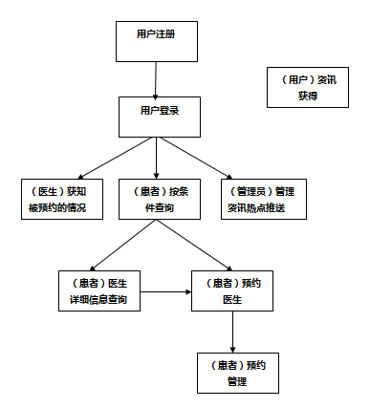
1.用户故事之间的依赖关系
使用一张图，简要刻画上表中各用户故事之间的依赖关系

Slide 27
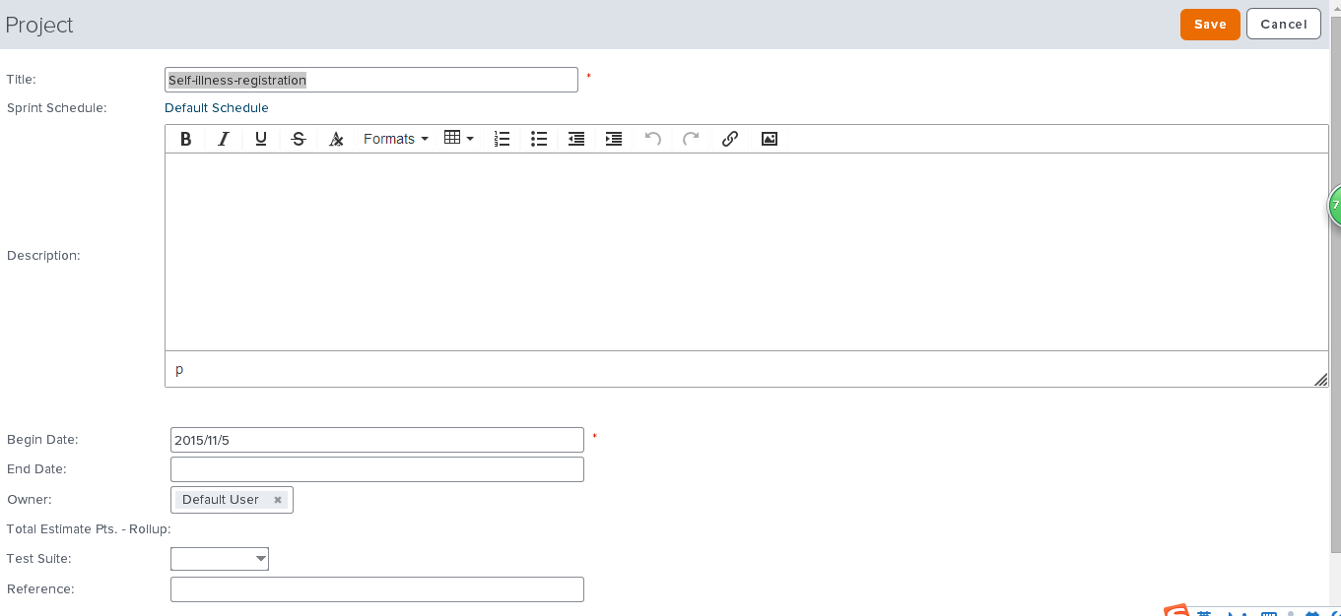
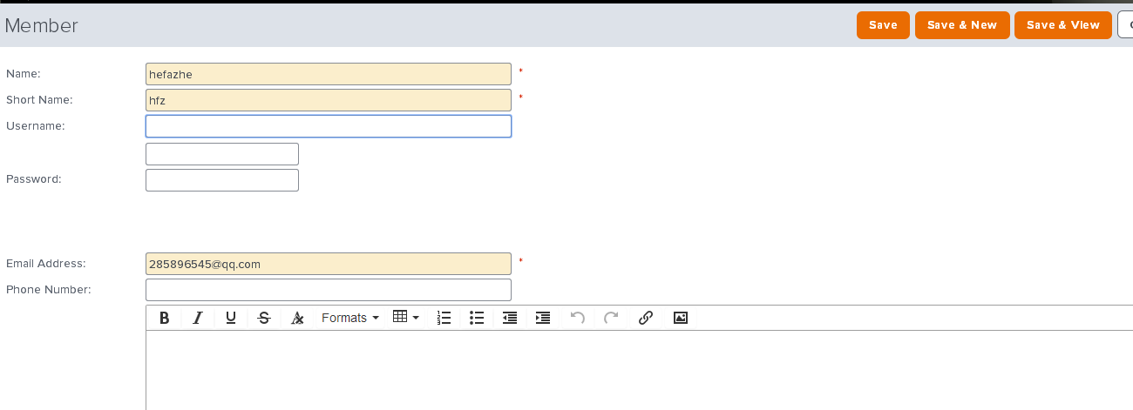
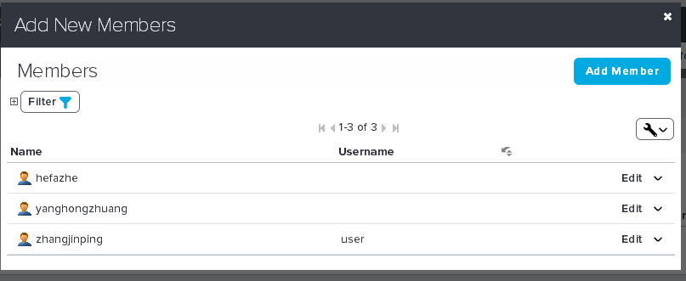
2.建立团队、项目、成员

Slide 28
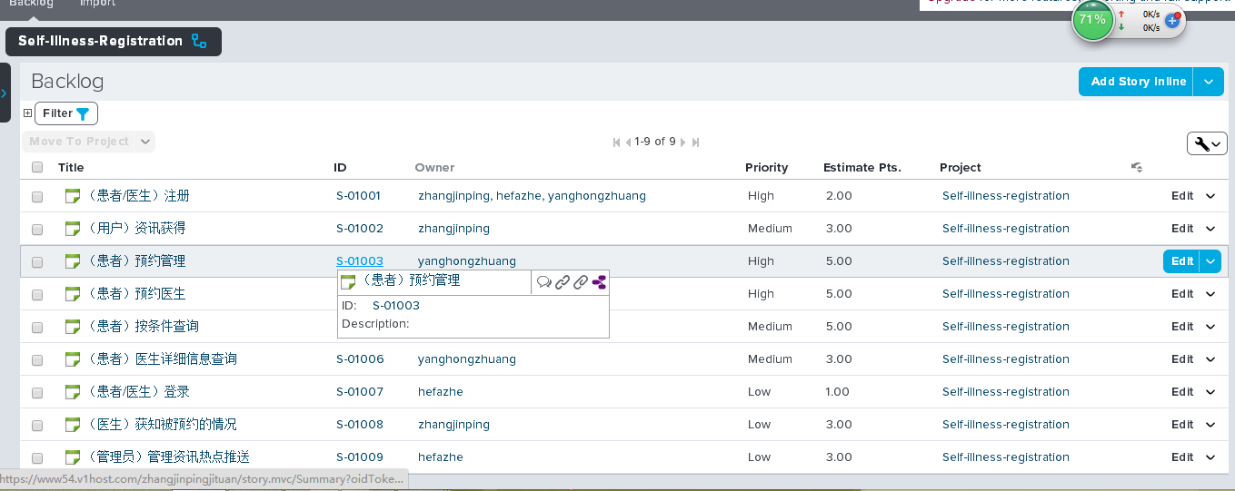
3.Product Backlog（全部用户故事）

Slide 29
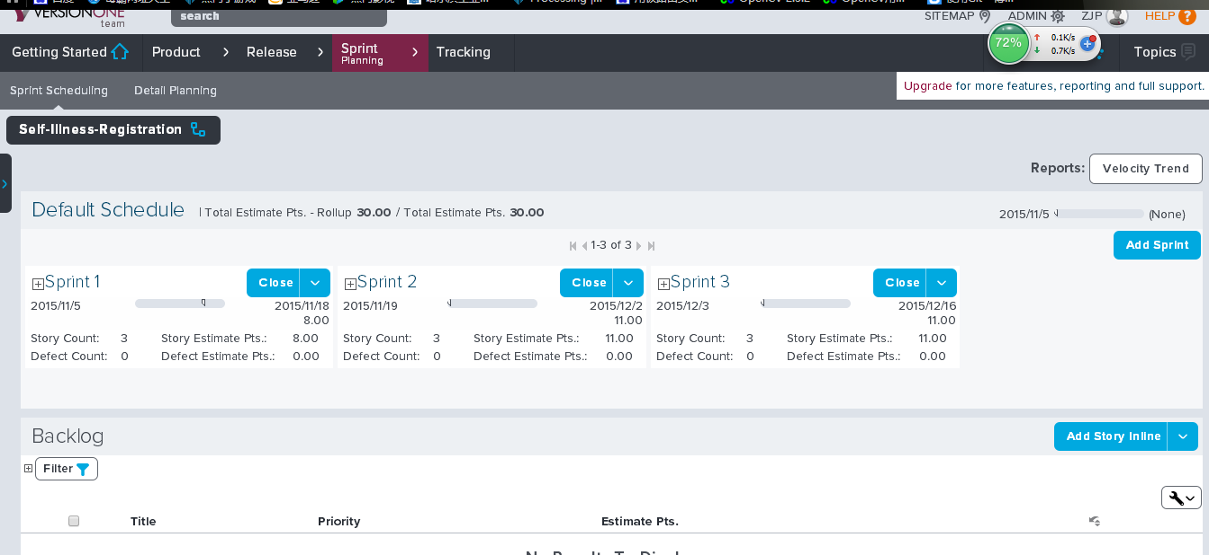
4.Print Planning（规划迭代）

Slide 30
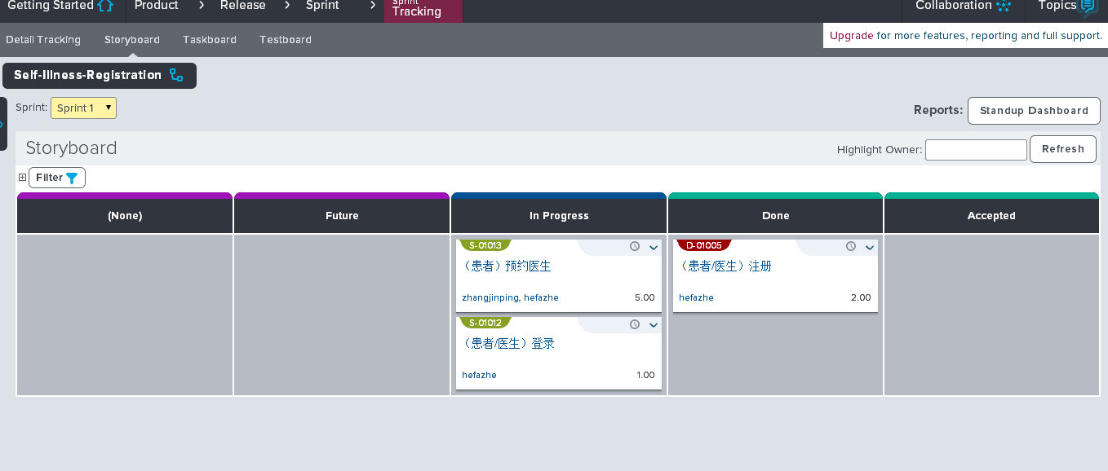
5.Sprint1的Story Board

Slide 31
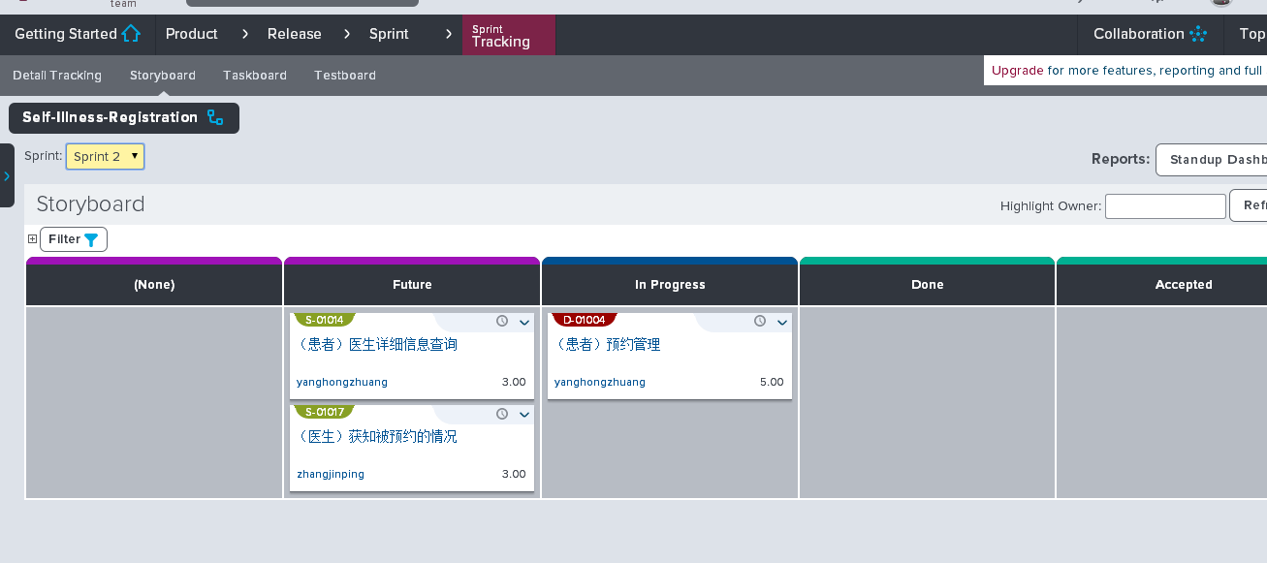
5.Sprint2的Story Board

Slide 32
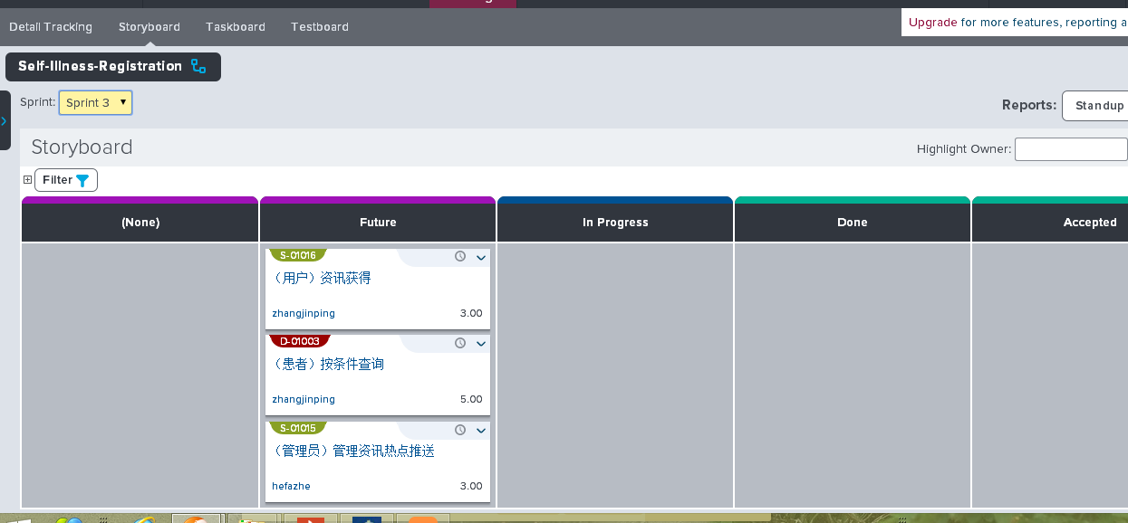
5.Sprint3的Story Board

Slide 33
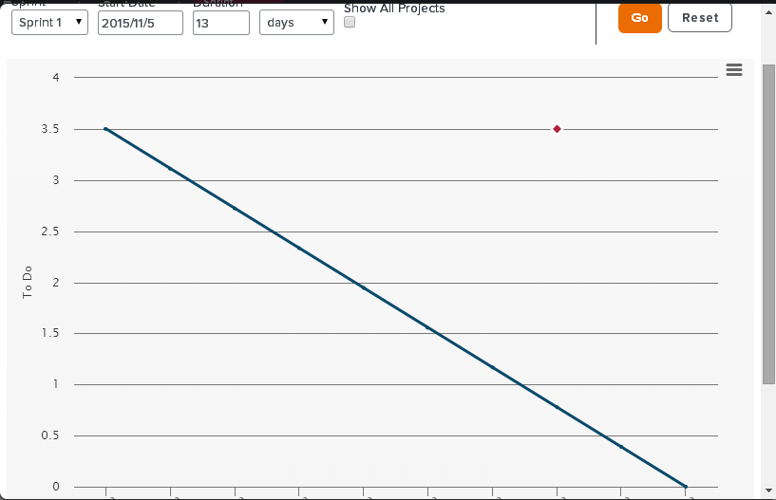
6.Sprint1的Burndown Chart

Slide 34
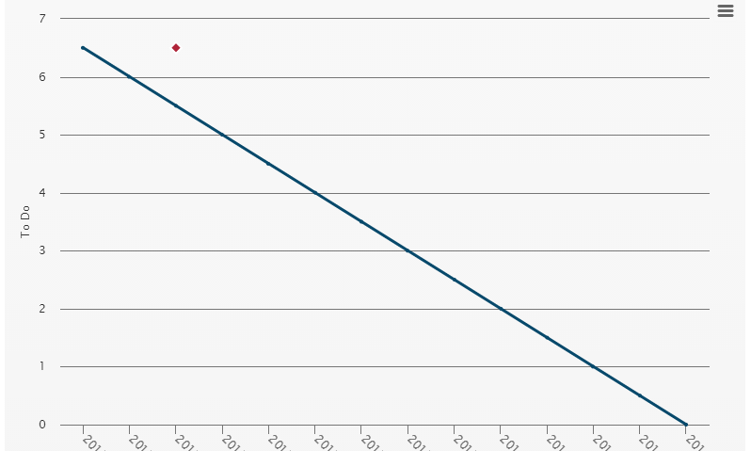
6.Sprint2的Burndown Chart

Slide 35
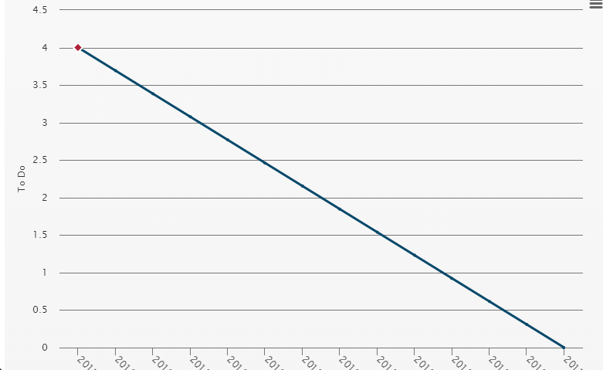
6.Sprint3的Burndown Chart

Slide 36
用MockupBuilder完成原型设计
使用MockupBuilder建立软件原型，只需给出主要的3个界面原型设计即可
注：后续的PPT中，将MockupBuilder中创建的界面原型截图后粘贴
Notes:
根据前面的内容，使用VersionOne建立你们的项目管理计划，将结果以截图的形式放在此处。

Slide 37
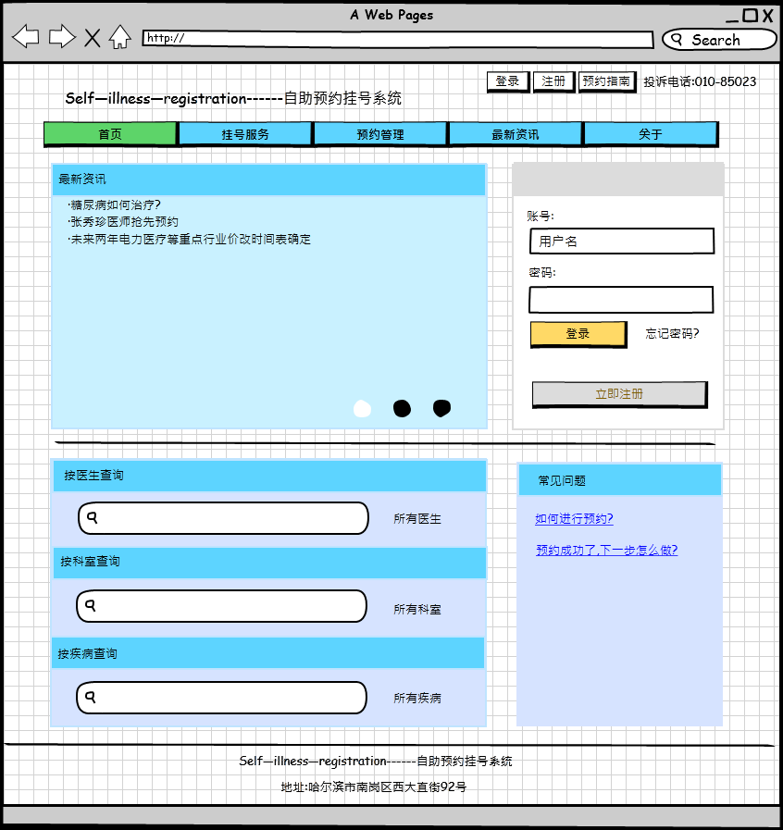
原型设计1

Slide 38
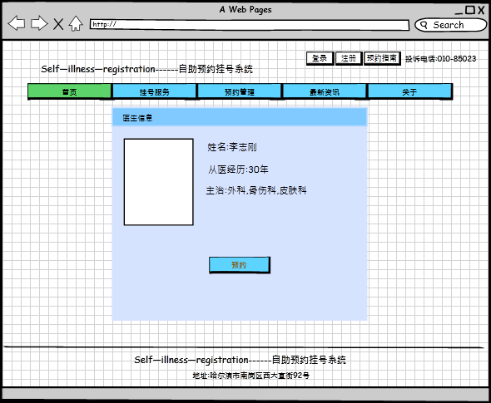
原型设计2

Slide 39
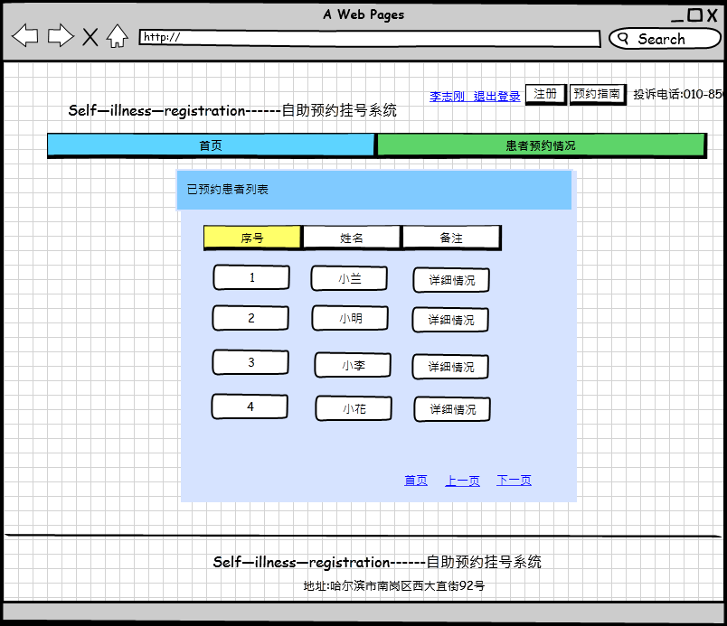
原型设计3

Slide 40
结束

